Slide 1
Духовно-нравственный аспект звучащей речи
Лекция-беседа по курсу
«Ораторское искусство»
(автор-составитель Прозорова Н.В.)

Slide 2
ПЛАН ЛЕКЦИИ
Вопрос № 1: Духовное значение звучащего СЛОВА.
Вопрос № 2: Слово как поступок. Нравственные критерии речевого поведения.
Вопрос № 3: Нравственный идеал и долг оратора в российской риторический традиции.

Slide 3
ЛИТЕРАТУРА
обязательная
Введенская М. А., Павлова Л. Г. Культура и искусство речи. М., 1995
Изербеков Ф. Д. Русское солнце. М., 2011
Михальская А. К. Основы риторики. Мысль и слово. М., 1996
дополнительная
1. Зверев С. Э. Военная риторика нового времени. М., 2012
2. Мандельштам О. О природе слова. rudocs.exdat.com
3. Ушинский К. Д. Педагогическая поездка по Швейцарии. biografia.ru
4. Выготский Л. С. Мышление и речь. otherreferats.allbest.ru
5. Чистякова Н. А. Трактат. О возвышен­ном. ancientrome.ru
6. Аристотель. Риторика. rulit.net
7. Кошанский Н. Ф. Частная риторика. centr-zlatoust.ru
8. Лихачев Д. С. Литература эпохи «Слова о полку Игореве». Памятники культуры Древней Руси: XXII век. - М., 1980

Slide 4
ВОПРОСЫ ДЛЯ ПОВТОРЕНИЯ
Дайте определение речи?
Назовите виды речи.
Перечислите этапы мыслеречедеятельности?
Назовите составные процесса произнесения речи.
Над чем человеку нужно работать, чтобы научиться красиво говорить?

Slide 5
МЫСЛИТЕЛЬНАЯ РАЗМИНКА
Задача:
определить понятие
по характеристикам.

Slide 6
Ключевое слово лекции
«СЛОВО»
+ | +
"возвышающее"
"созидающее"
"соединяющее"
"примиряющее"
"наставляющее"
"просвещающее"
"вдохновляющее"
"сближающее"
"объясняющее"
"рассказывающее"
"успокаивающее"
"развлекающее"
 | "обижающее"
 | "убивающее"
 | "разрушающее"
- | -

Slide 7
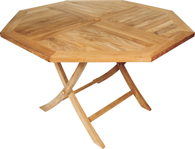
ОПЫТЫ БИОЛОГА ПЕТРА ГАРЯЕВА СО СЛОВАМИ И ЦВЕТАМИ
1
2
3
4
5

Slide 8
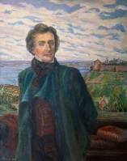
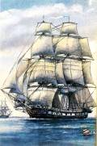
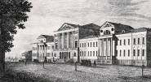
Вос-питание
со-весть | по-беда
по-кая-ние | доб-лесть
с-мир-ение | на-род
В каком случае
ЗВУЧАЩАЯ РЕЧЬ ЧЕЛОВЕКА
становится
ПОДВИГОМ?

Slide 9
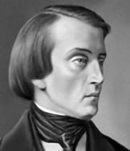
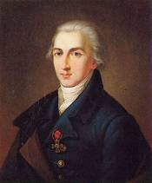
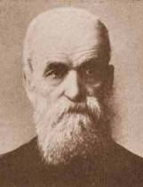
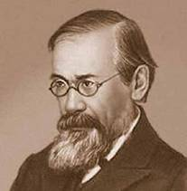
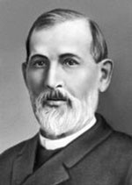
Н. Ф. Кошанский
А. П. Куницын
П. С. Лесгафт
В. О. Ключевский
Ф. И. Буслаев
Условия преображения слова
в нравственный поступок
нацеленность дискурса
на нравственный результат
гармонизация речевого поведения
Высокая культура речи оратора
Слово есть образ дела
Солон
Ораторское искусство – это «некое умение увлечь души словами»
Сократ
Слово есть дело
Д.Остин

Slide 10
Чтобы быть хорошим оратором, надо быть хорошим человеком.
Квинтилиан
Ответственность –
приуготовление и готовность ответить за произносимые мысли и слова.
Решительность –
способность настойчиво и волево проводить свои идеи.
Честность –
открытое и справедливое отстаивание своей позиции.
ОРАТОРСКИЕ
НРАВЫ
Скромность –
умаление личных достоинства, которое оттеняет свойства предмета, утверждает знание, а жажде славы отводит второстепенное место.
Предусмотрительность –
способность предвидеть развитие событий, не позволяющая совершать неразумных импульсивных поступков.
Образованность –
знание предмета речи, потенциальная широта воззрения на разбираемую проблему.

Slide 11
Игровая рефлексия
Может ли слово быть подвигом?
Способен ли каждый из нас научиться совершать подвиги с помощью слова?

